Slide 1
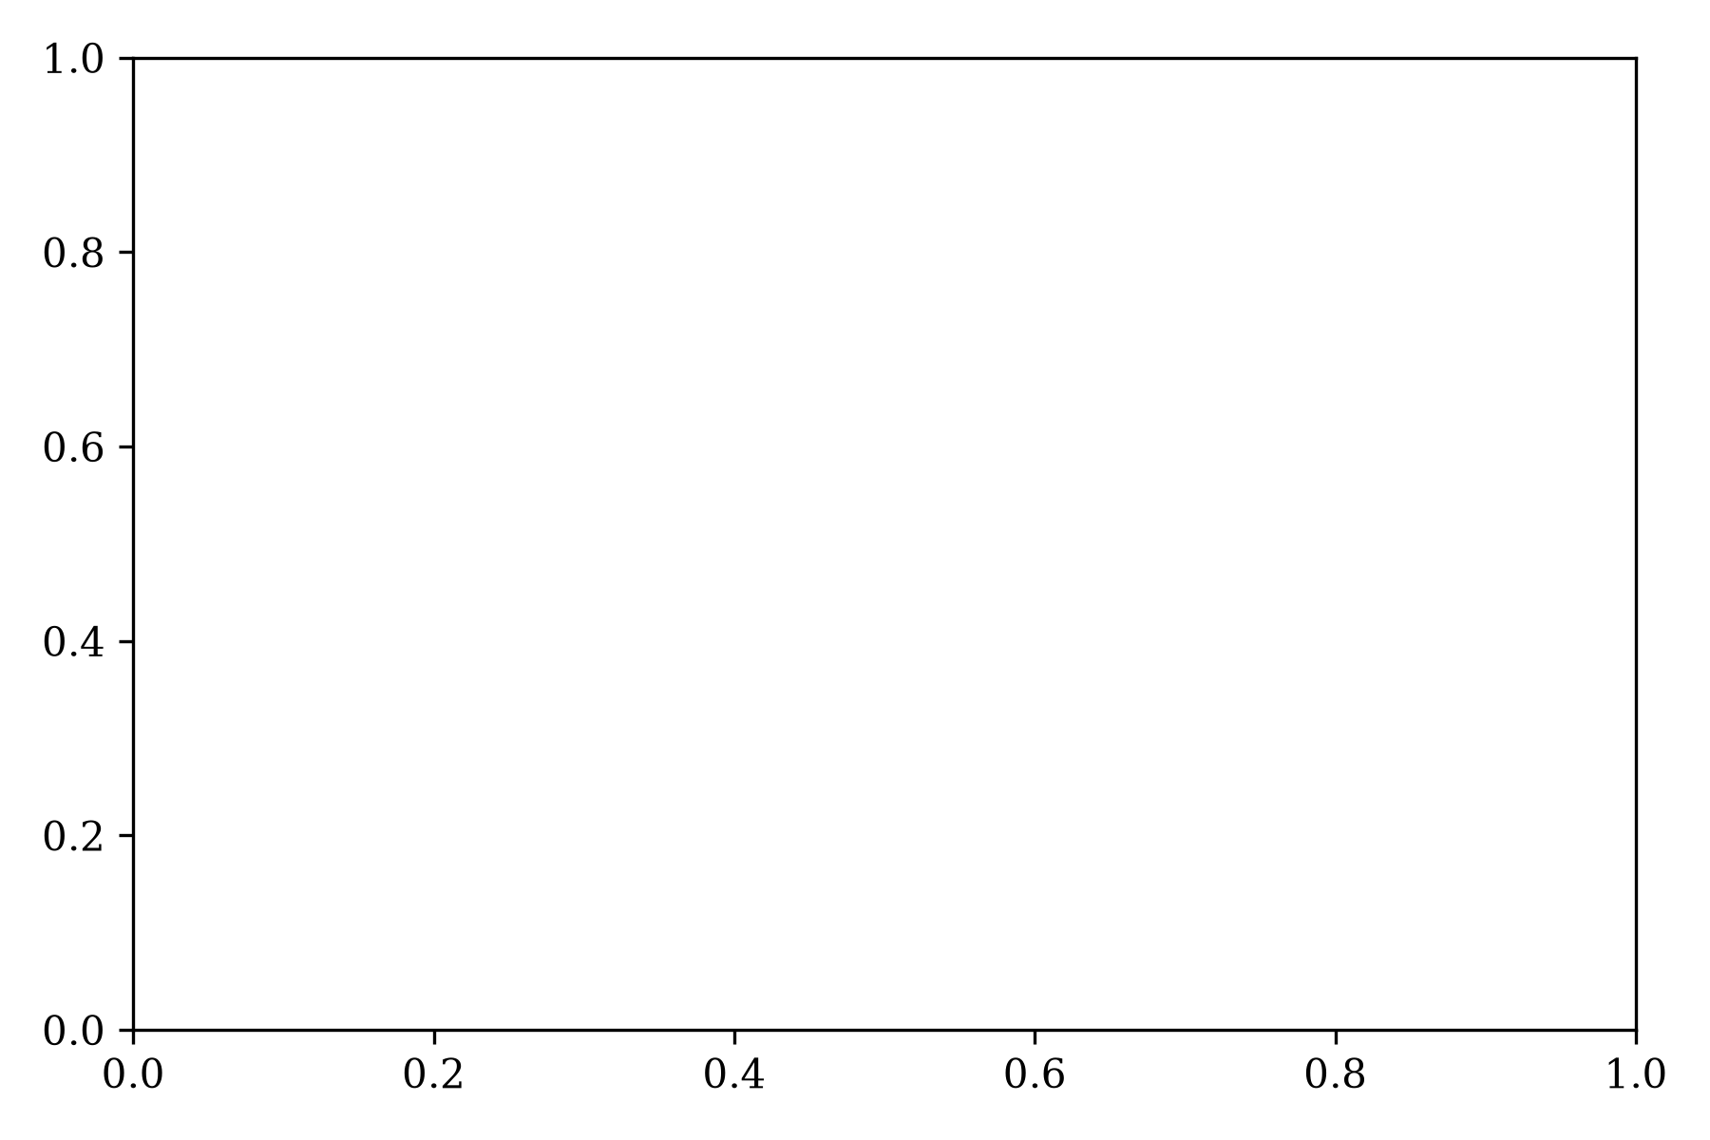
Tính đơn điệu và cực trị của hàm số
Notes:
[Kịch bản giảng dạy dành cho Giáo viên]:
Chào mừng các em học sinh đến với bài học hôm nay. Chúng ta sẽ cùng nhau tìm hiểu hai tính chất vô cùng quan trọng của một hàm số trong chương trình lớp 12, đó là tính đơn điệu (đồng biến, nghịch biến) và cực trị (cực đại, cực tiểu). Đây là nền tảng cốt lõi giúp các em khảo sát và vẽ đồ thị hàm số một cách chính xác nhất.

Slide 2
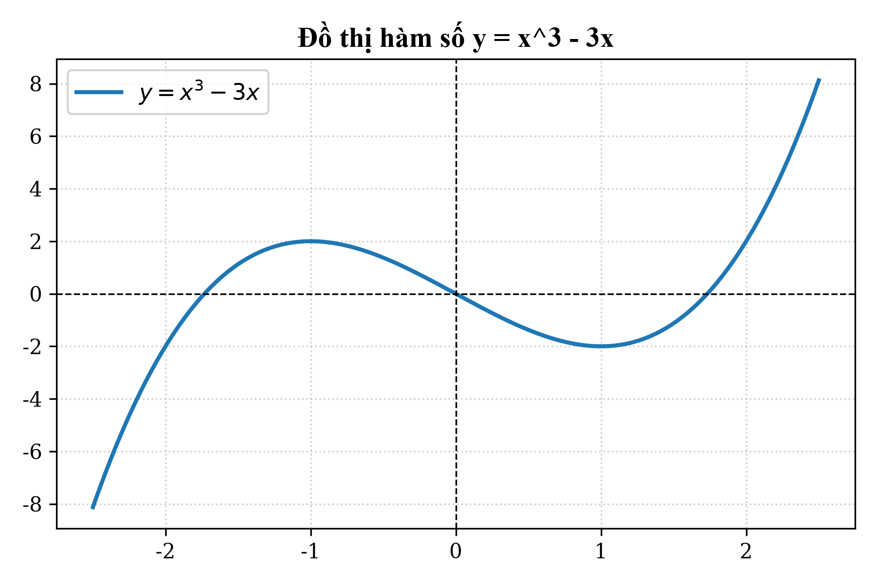
Tình huống khởi động
• Xét chuyển động của một vật trên một quỹ đạo có hình dạng đồ thị hàm số y = x³ - 3x.
• Hãy xác định khoảng thời gian mà vật đang đi lên (độ cao tăng dần).
• Hãy xác định khoảng thời gian mà vật đang đi xuống (độ cao giảm dần).
• Xác định các điểm mà tại đó vật đạt độ cao cao nhất hoặc thấp nhất cục bộ.
Notes:
[Kịch bản giảng dạy dành cho Giáo viên]:
GV hướng dẫn học sinh quan sát đồ thị hàm số bậc ba trực quan trên màn hình. Hãy yêu cầu học sinh chỉ ra các khoảng đồ thị đi lên từ trái sang phải (đồng biến) và đi xuống từ trái sang phải (nghịch biến), đồng thời xác định các điểm đỉnh lồi, lõm (điểm cực trị). Từ đó dẫn dắt vào bài mới.

Slide 3

Tính đơn điệu của hàm số
• Giả sử hàm số y = f(x) có đạo hàm trên khoảng K.
• Nếu f'(x) > 0 với mọi x ∈ K thì hàm số đồng biến trên khoảng K.
• Nếu f'(x) < 0 với mọi x ∈ K thì hàm số nghịch biến trên khoảng K.
• Nếu f'(x) = 0 với mọi x ∈ K thì hàm số không đổi (hàm hằng) trên K.
Mối liên hệ giữa đạo hàm và tính đơn điệu
Notes:
[Kịch bản giảng dạy dành cho Giáo viên]:
GV nhấn mạnh định lý thừa nhận về mối liên hệ giữa dấu của đạo hàm và tính đơn điệu của hàm số. Hãy lưu ý học sinh rằng định lý vẫn đúng khi đạo hàm bằng 0 tại một số hữu hạn điểm trên khoảng K.

Slide 4
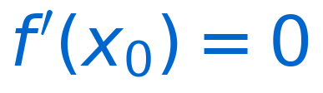
Cực trị của hàm số
• Điểm x₀ được gọi là điểm cực đại của hàm số nếu tồn tại một khoảng lân cận sao cho f(x) < f(x₀) với mọi x thuộc lân cận đó và x ne x₀.
• Điểm x₀ được gọi là điểm cực tiểu của hàm số nếu tồn tại một khoảng lân cận sao cho f(x) > f(x₀) với mọi x thuộc lân cận đó và x ne x₀.
• Nếu hàm số đạt cực trị tại x₀ và có đạo hàm tại đó thì f'(x₀) = 0.
Định nghĩa cực đại và cực tiểu
Notes:
[Kịch bản giảng dạy dành cho Giáo viên]:
GV giải thích khái niệm 'lân cận' một cách đơn giản cho học sinh dễ hình dung (một khoảng nhỏ chứa x0). GV cần lưu ý học sinh điều kiện đạo hàm bằng 0 chỉ là điều kiện cần để hàm số đạt cực trị tại điểm đó, chưa phải là điều kiện đủ.

Slide 5
Quy trình tìm khoảng đơn điệu và cực trị
• Bước 1: Tìm tập xác định của hàm số.
• Bước 2: Tính đạo hàm f'(x). Tìm các điểm tại đó đạo hàm bằng 0 hoặc không xác định.
• Bước 3: Sắp xếp các điểm theo thứ tự tăng dần và lập bảng biến thiên (xét dấu đạo hàm).
• Bước 4: Đưa ra kết luận về các khoảng đồng biến, nghịch biến và các điểm cực trị của hàm số.
Quy tắc 4 bước cơ bản
Notes:
[Kịch bản giảng dạy dành cho Giáo viên]:
GV trình bày quy trình 4 bước chuẩn mực để khảo sát một hàm số bất kỳ. Nhấn mạnh bước lập bảng biến thiên vì đây là công cụ trực quan nhất giúp học sinh không bị nhầm lẫn dấu và hướng đi của đồ thị.

Slide 6
Các sai lầm thường gặp
• Sai lầm 1: Kết luận khoảng đơn điệu bằng kí hiệu hợp ∪. Đúng phải là tách biệt bằng từ 'và' hoặc dấu chấm phẩy ';'.
• Sai lầm 2: Nhầm lẫn giữa 'điểm cực trị của hàm số' (x₀), 'giá trị cực trị' (y₀) và 'điểm cực trị của đồ thị hàm số' (M(x₀; y₀)).
• Sai lầm 3: Coi điểm đạo hàm bằng 0 là cực trị mà không kiểm tra xem đạo hàm có đổi dấu khi đi qua điểm đó hay không.
Lưu ý quan trọng để tránh mất điểm
Notes:
[Kịch bản giảng dạy dành cho Giáo viên]:
GV phân tích kỹ các lỗi sai kinh điển của học sinh khi làm bài thi trắc nghiệm. Đặc biệt nhấn mạnh sự khác biệt giữa các thuật ngữ cực trị để học sinh không bị đề bài đánh lừa.

Slide 7
Tóm tắt & Nhiệm vụ về nhà
• Nắm vững mối liên hệ mật thiết giữa dấu đạo hàm và chiều biến thiên.
• Nhớ quy tắc đổi dấu của đạo hàm để xác định điểm cực đại (từ dương sang âm) và cực tiểu (từ âm sang dương).
• Nhiệm vụ về nhà: Làm các bài tập 1, 2, 3 trang 15 sách giáo khoa Toán 12.
• Chuẩn bị bài mới: Giá trị lớn nhất và giá trị nhỏ nhất của hàm số.
Hệ thống hóa kiến thức
Notes:
[Kịch bản giảng dạy dành cho Giáo viên]:
GV hệ thống lại toàn bộ nội dung bài học trong 1 phút, giao nhiệm vụ học tập về nhà và hướng dẫn học sinh đọc trước bài tiếp theo để có sự chuẩn bị tốt nhất.

